Slide 1
02
협업 툴 활용 A-Z
Jira 협업툴 설치하기

Slide 2
협업 툴 활용 A-Z
02
Notes:
﻿안녕하세요. 배진호 입니다.

Slide 3
Jira 협업툴 설치하기
01
협업 툴 활용 A-Z
CLOUD SERVER(AWS)
DOCKER
Notes:
지난 강의에서 지라에 대한 간략한 사용 방법과 설명들을 들어볼 수 있었는데요~
이번 시간에는 지라 소프트웨어를 설치해보려고 합니다.
지라, 아틀라시안 사이트에 접속해서 설치 없이 바로 사용할 수도 있지만, 사내에서 지라를 구축하기 위해서는
지라를 설치하는 일부터 세팅하는 일까지 직접해야할 수도 있는데요. AWS 를 활용해서, 도커를 친숙하게 하기 위해서 이 도구들을 사용해서
지라를 설치해 보는 작업을 함께 진행해 보려고 합니다.

Slide 4
Jira 협업툴 설치하기
01
협업 툴 활용 A-Z
아틀라시안 홈페이지 https://www.atlassian.com/
Notes:
첫 강의에 보았던 화면입니다. 아틀라시안 홈페이지에 접속합니다.

Slide 5
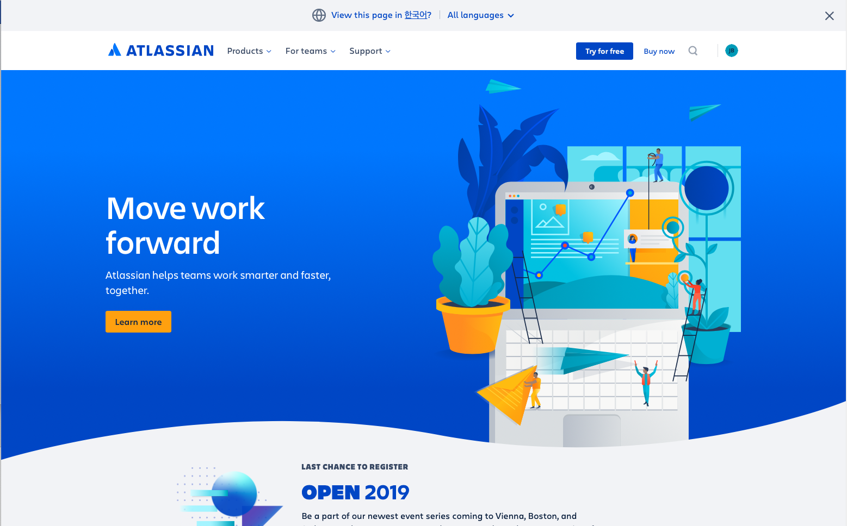
Jira 협업툴 설치하기
01
협업 툴 활용 A-Z
Notes:
유료로 구매하거나 계정 정보를 활용해서 이 제품을 사용하려고 하는 경우 가입이 필요합니다.

Slide 6
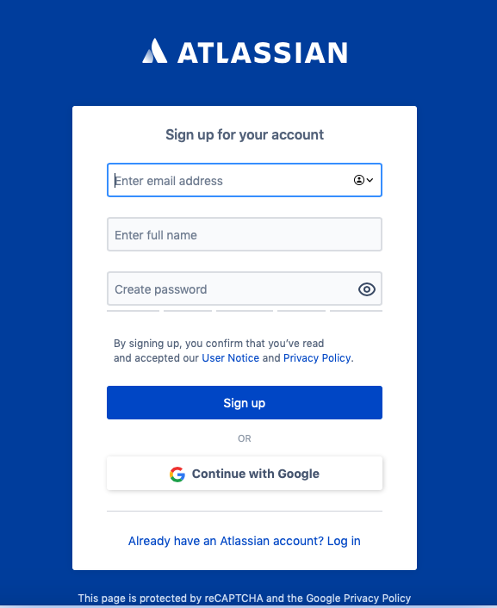
Jira 협업툴 설치하기
01
협업 툴 활용 A-Z
Notes:
유료로 구매하거나 계정 정보를 활용해서 이 제품을 사용하려고 하는 경우 가입이 필요합니다.
구글 계정을 사용하는 경우 비교적 쉽게 가입이 가능한데요~! 이메일 정보와 패스워드 정보를 넣으면 쉽게 가입이 가능합니다.

Slide 7
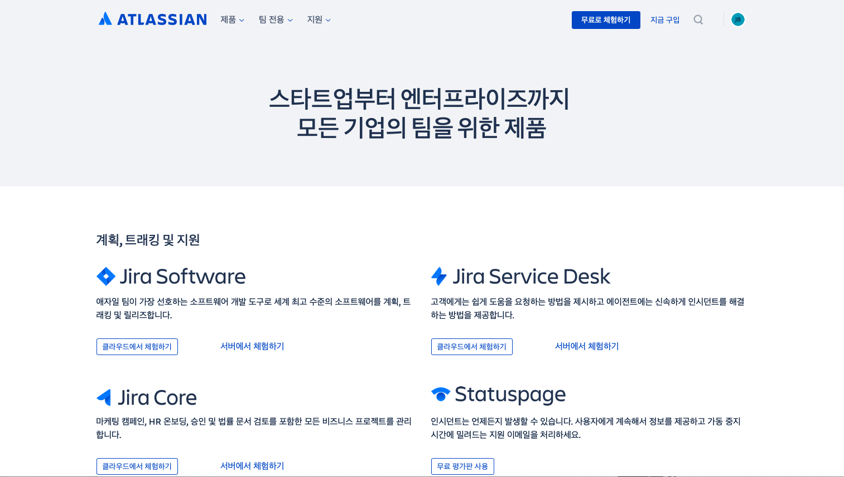
Jira 협업툴 설치하기
01
협업 툴 활용 A-Z
Notes:
이렇게 클라우드에서 체험하기와 서버에서 체험하기를 선택할 수 있는데요. 우리는 이 두가지 사용 방식 이외에
AWS 에 직접 설치해서 사용해 보도록 하겠습니다.

Slide 8
Jira 협업툴 설치하기
01
협업 툴 활용 A-Z
AWS 홈페이지 https://aws.amazon.com/ko/
Notes:
AWS 홈페이지에 접속합니다.

Slide 9
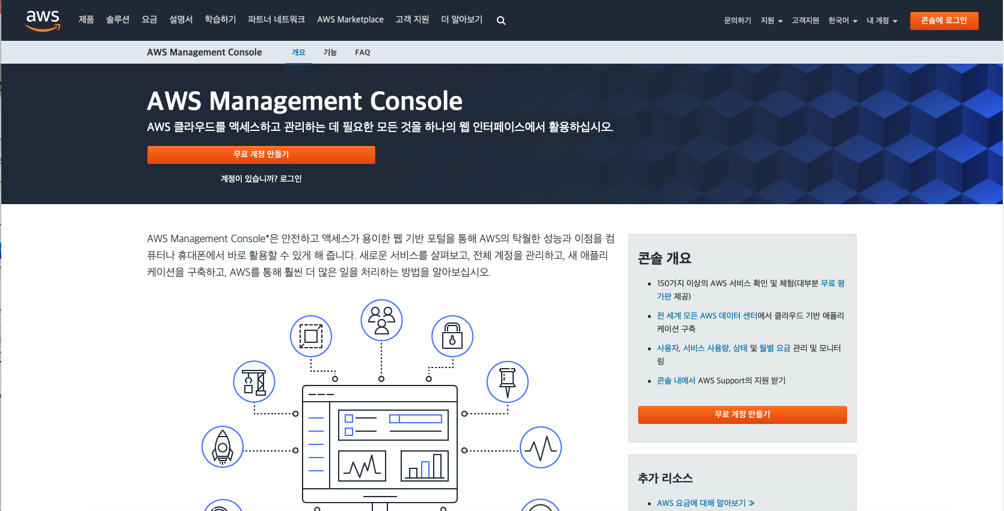
Jira 협업툴 설치하기
01
협업 툴 활용 A-Z
Notes:
상단에 콘솔에 로그인을 클릭합니다! 가입이 안되어 있으시다면 가입을 하시면 됩니다.

Slide 10
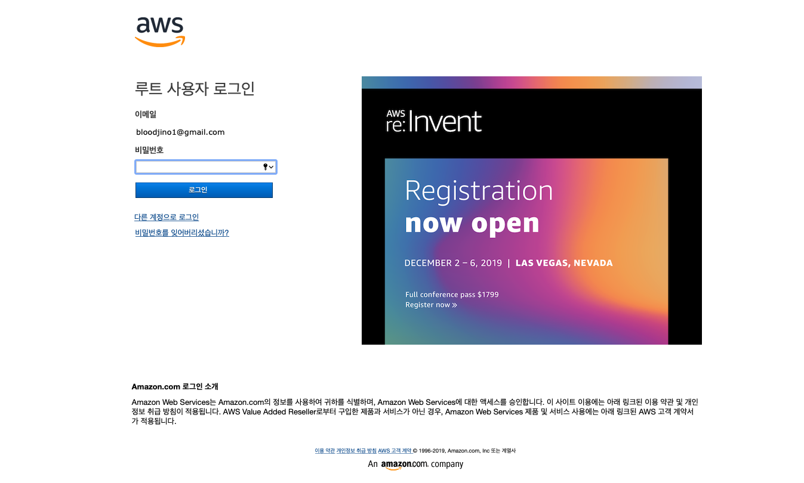
Jira 협업툴 설치하기
01
협업 툴 활용 A-Z
Notes:
상단에 콘솔에 로그인을 클릭합니다! 가입이 안되어 있으시다면 가입을 하시면 됩니다.

Slide 11
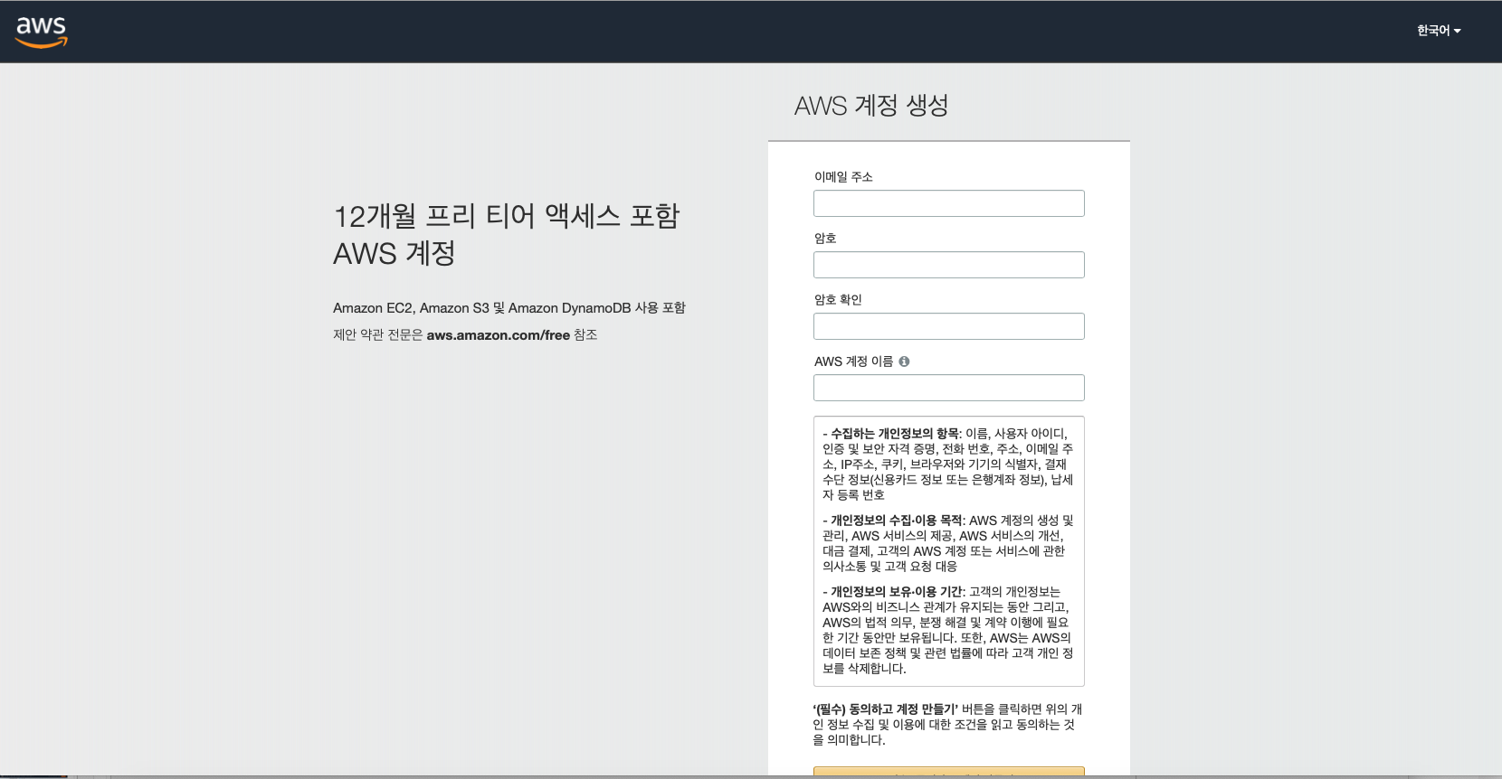
Jira 협업툴 설치하기
01
협업 툴 활용 A-Z
Notes:
가입 화면입니다. 생각보다 복잡하지 않습니다. 이메일 주소와 암호 그리고 계정 아이디를 만듭니다.

Slide 12
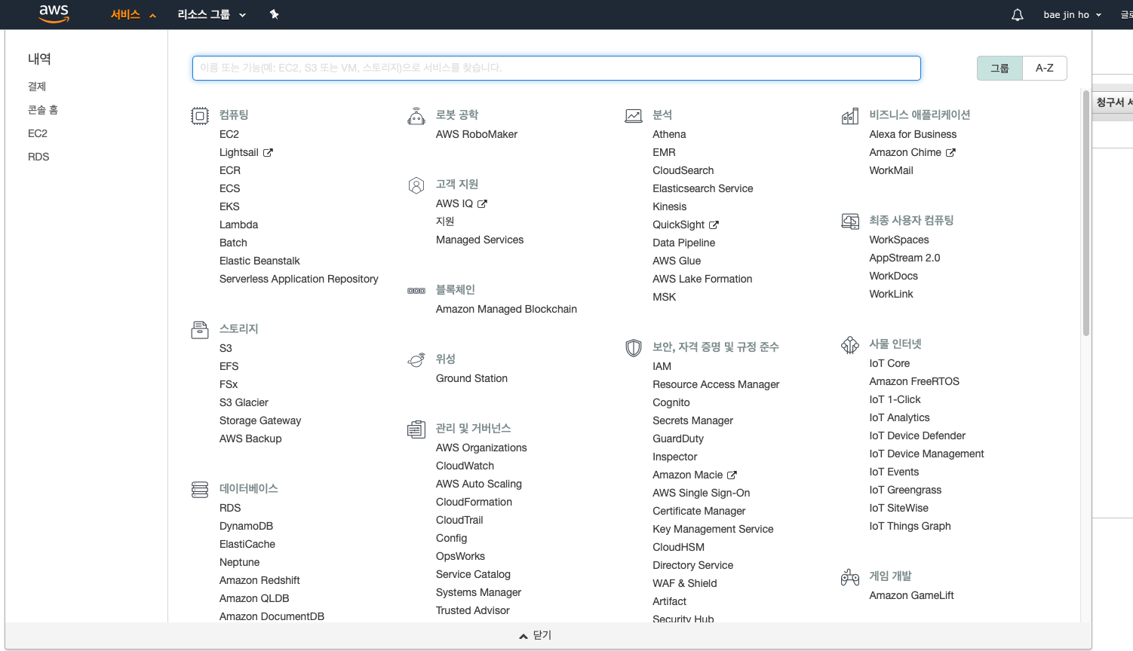
Jira 협업툴 설치하기
01
협업 툴 활용 A-Z
Notes:
로그인이 완료 되었다면! 저희는 앞에 AWS 소개에 잠깐 언급을 했던 EC2 를 선택합니다. 이 공간에 지라를 설치할 것입니다.

Slide 13
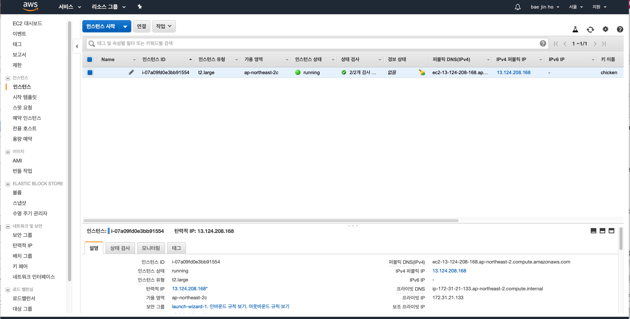
Jira 협업툴 설치하기
01
협업 툴 활용 A-Z
Notes:
그리고 저는 이미 인스턴스를 하나 만들어 놓은 상태인데요. 인스턴스 시작을 누릅니다.

Slide 14
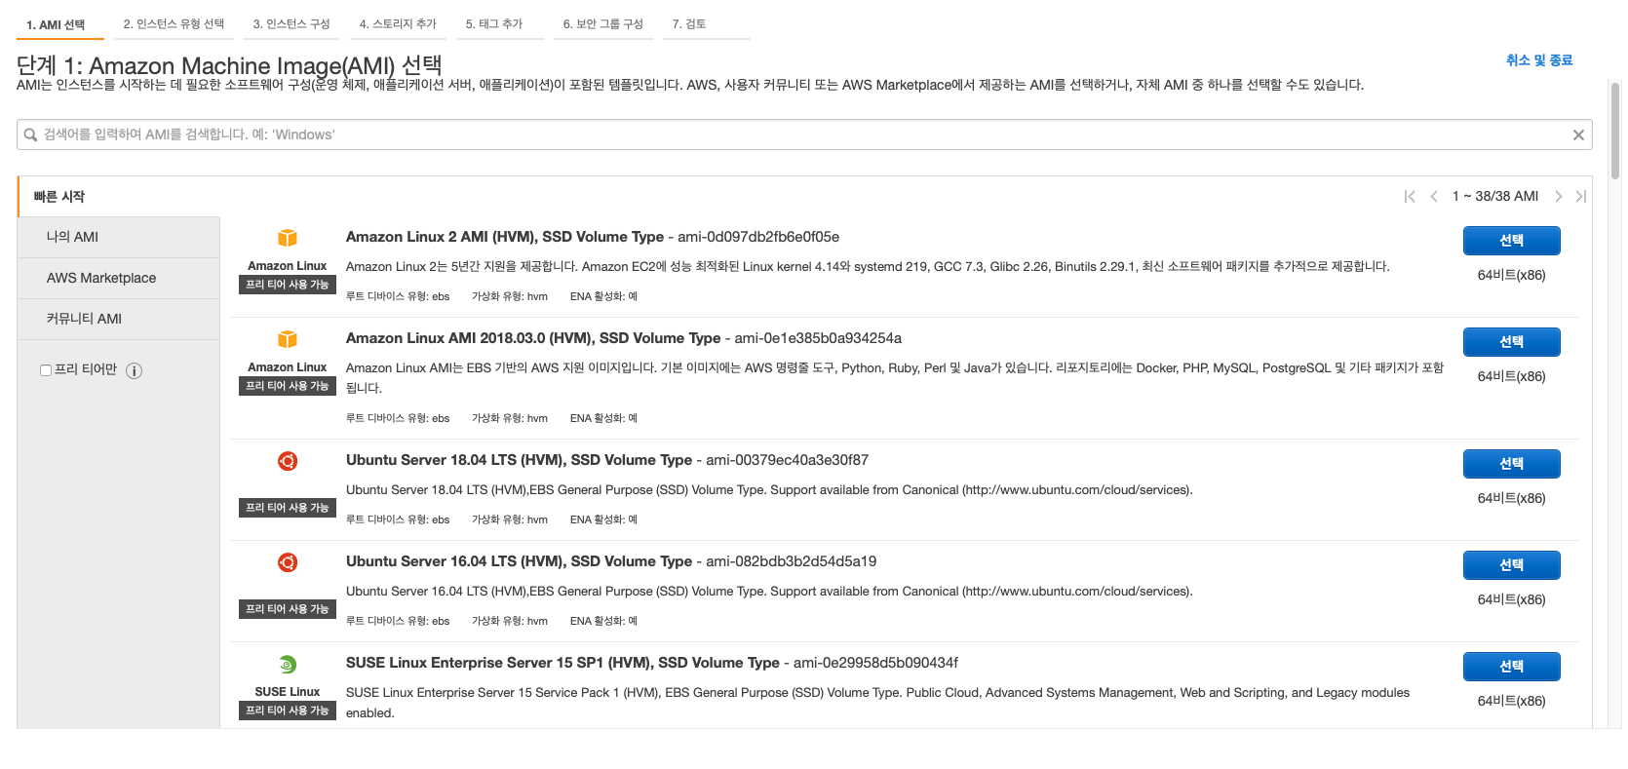
Jira 협업툴 설치하기
01
협업 툴 활용 A-Z
Notes:
그리고 상단에 7가지 단계를 선택하게 되면 EC2서버가 구성되게 됩니다.
대부분은 프리티어를 기준으로 저렴한 것들을 선택하시면 비용에 문제 없이 진행이 가능한데요.
지라의 경우 메모리를 좀 많이 차지 하기 때문에 인스턴스 구성시에 t2.large 로 구성하면 설치 운영이 가능합니다.

Slide 15
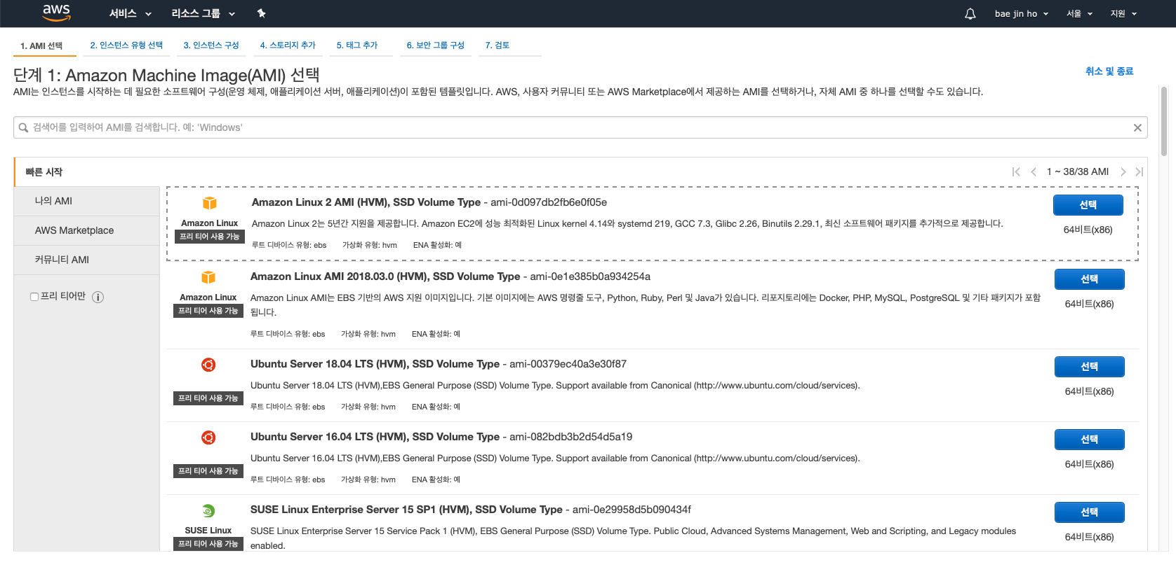
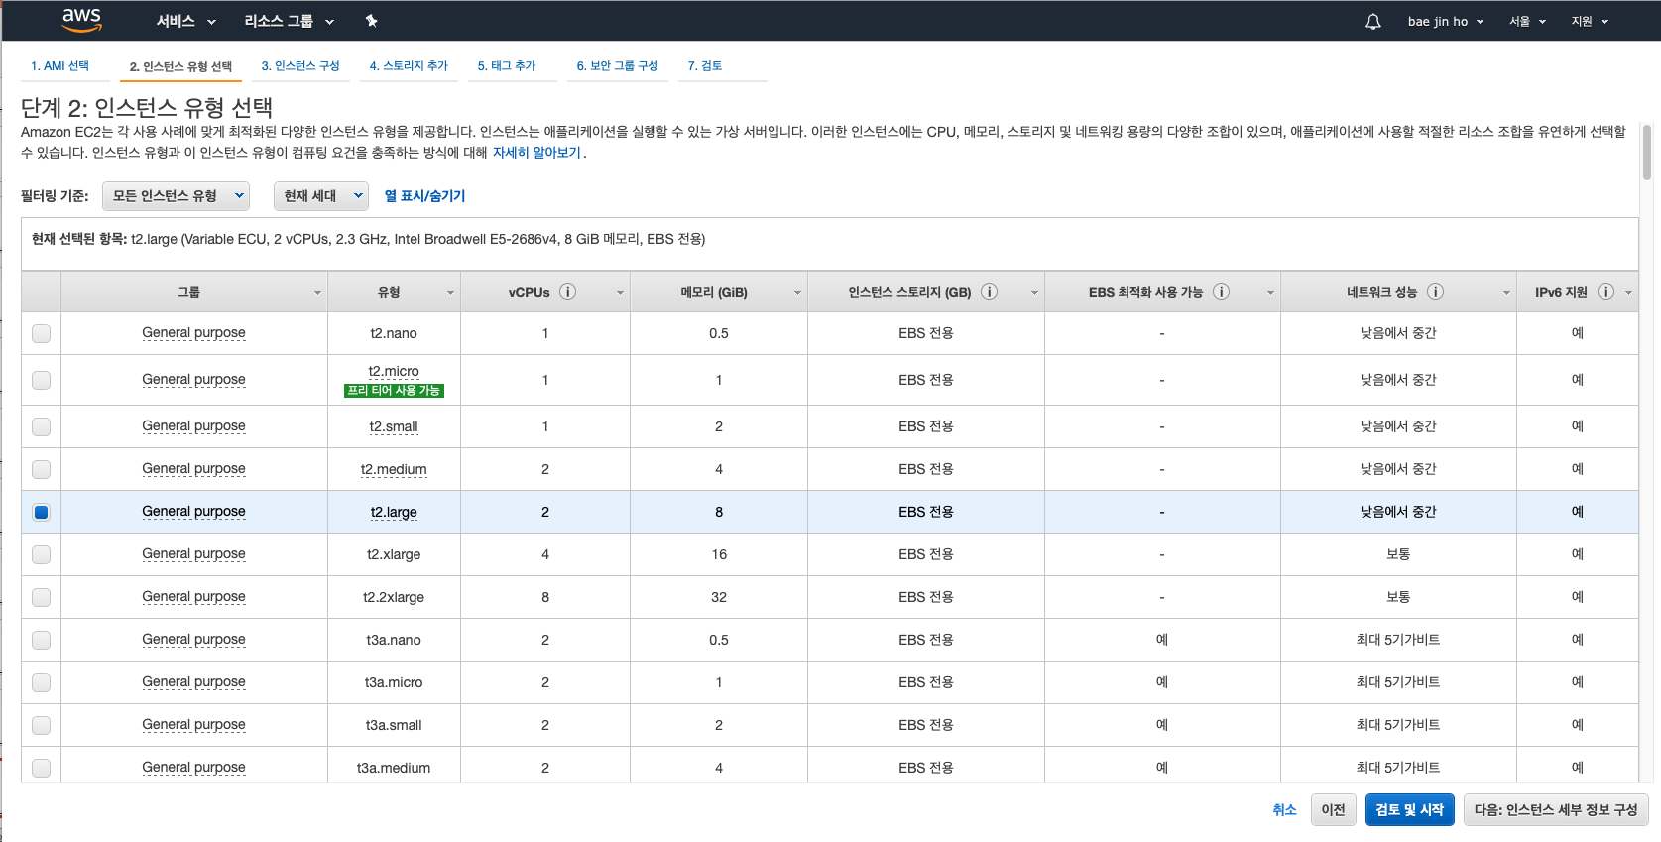
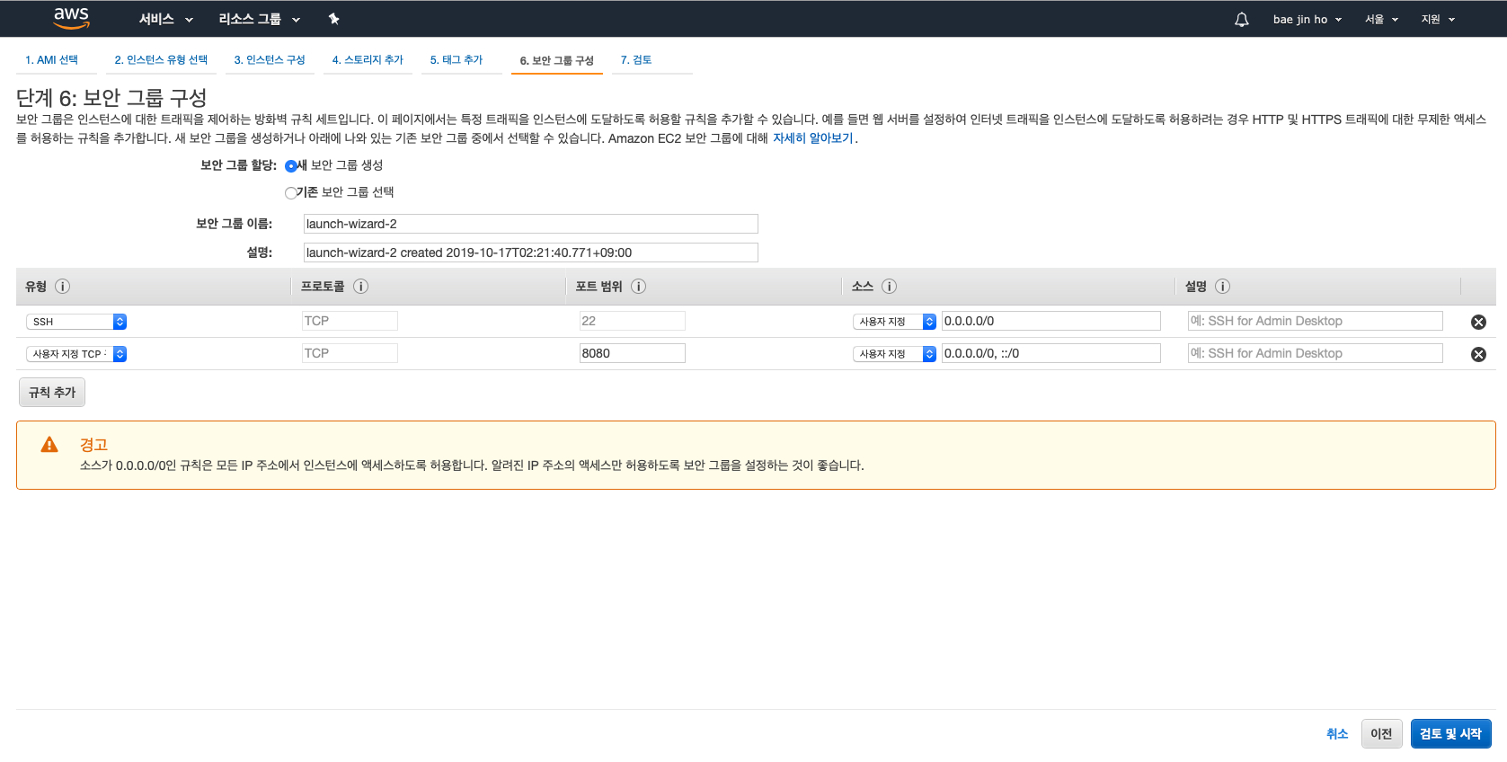
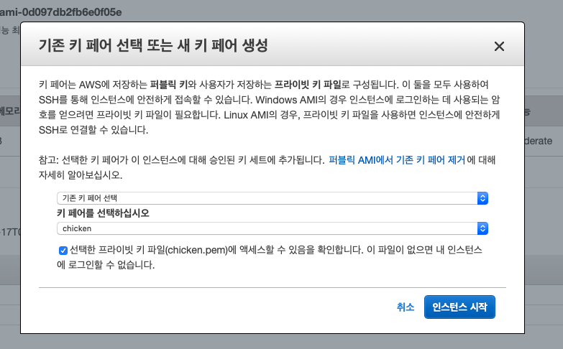
Jira 협업툴 설치하기
01
협업 툴 활용 A-Z
Notes:
아마존 리눅스 2 AMI 를 실행해 보겠습니다. 그리고 t2.large 선택, 그리고 8080 포트를 사용할 것이기 때문에 TCP 로 규칙을 하나 열어주고, 혹시나 모를 다른 접속들을 막기 위해서 내 아이피만 오픈을 하도록 하겠습니다.
그리고 인스턴스를 시작하면 기존의 키페어, 혹은 새 키페어를 생성하라는 내용이 나옵니다. 새 키페어를 생성하게 되면
해당 파일을 잘 보관하고, 실제로 터미널을 이용해서 서버에 접속할때 해당 키를 사용하면 됩니다.

Slide 16
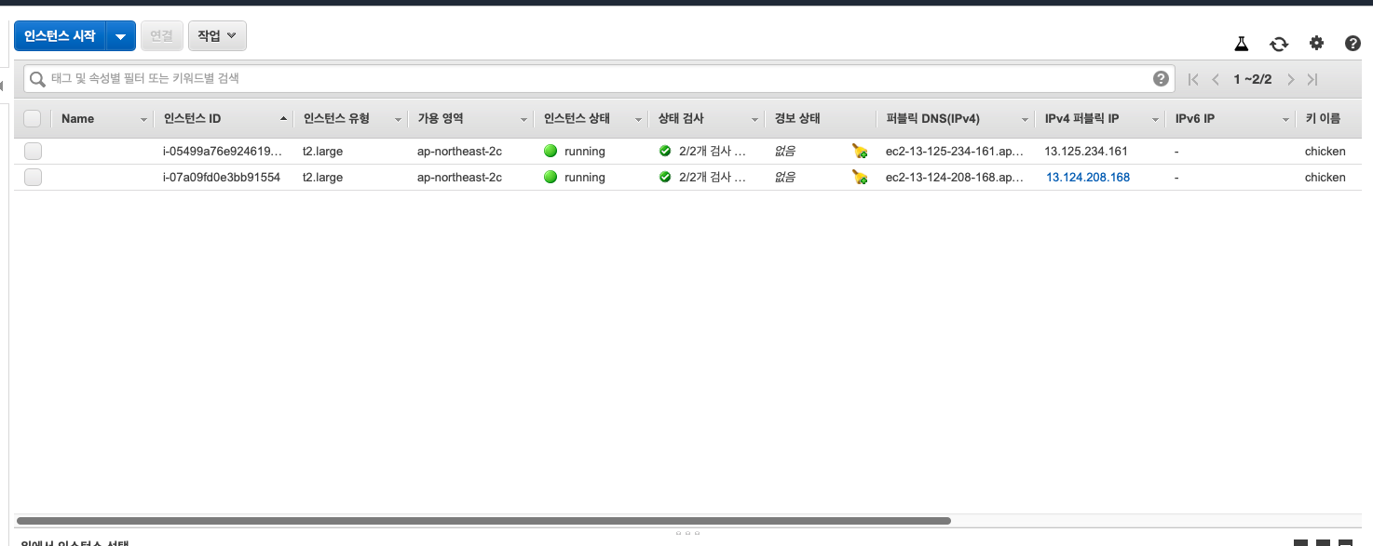
Jira 협업툴 설치하기
01
협업 툴 활용 A-Z
Notes:
방금 이렇게 추가한 인스턴스를 볼 수 있습니다. 하나의 가상 서버가 이제 동작하고 있는 것을 확인할 수 있습니다.
이제 조금만 더 하면 서버를 띄워 볼 수 있습니다!!!

Slide 17
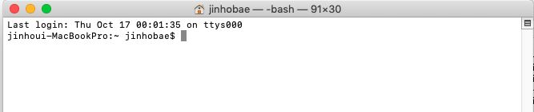
Jira 협업툴 설치하기
01
협업 툴 활용 A-Z
ssh -i chicken.pem ec2-user@13.125.234.161
Notes:
터미널을 하나 열어 봅니다. 그리고 아까 추가한 키페어 pem 파일이 있는 곳의 위치로 가서 접속을 시도 해봅니다.

Slide 18
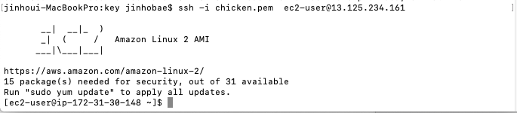
Jira 협업툴 설치하기
01
협업 툴 활용 A-Z
Notes:
접속 된 화면입니다.

Slide 19
Jira 협업툴 설치하기
01
협업 툴 활용 A-Z
CLOUD SERVER(AWS)
DOCKER
Notes:
지난 강의에서 지라에 대한 간략한 사용 방법과 설명들을 들어볼 수 있었는데요~
이번 시간에는 지라 소프트웨어를 설치해보려고 합니다.
지라, 아틀라시안 사이트에 접속해서 설치 없이 바로 사용할 수도 있지만, 사내에서 지라를 구축하기 위해서는
지라를 설치하는 일부터 세팅하는 일까지 직접해야할 수도 있는데요. AWS 를 활용해서, 도커를 친숙하게 하기 위해서 이 도구들을 사용해서
지라를 설치해 보는 작업을 함께 진행해 보려고 합니다.

Slide 20
Jira 협업툴 설치하기
01
협업 툴 활용 A-Z
[ec2-user@ip-172-31-30-148 ~]$ docker
-bash: docker: command not found
Complete!
[ec2-user@ip-172-31-30-148 ~]$ docker
Usage: docker [OPTIONS] COMMAND
A self-sufficient runtime for containers
Options:
--config string Location of client config files (default "/home/ec2-user/.docker")
-D, --debug Enable debug mode
-H, --host list Daemon socket(s) to connect to
-l, --log-level string Set the logging level ("debug"|"info"|"warn"|"error"|"fatal")
(default "info")
--tls Use TLS; implied by --tlsverify
--tlscacert string Trust certs signed only by this CA (default
"/home/ec2-user/.docker/ca.pem")
--tlscert string Path to TLS certificate file (default
"/home/ec2-user/.docker/cert.pem")
--tlskey string Path to TLS key file (default "/home/ec2-user/.docker/key.pem")
--tlsverify Use TLS and verify the remote
-v, --version Print version information and quit
설치하기
sudo yum install docker-io -- yes
Notes:
도커가 있는지 한번 쳐보겠습니다. 없습니다. 그럼 설치를 해야겠죠?
설치 후에 docker 라고 쳤을때 우측처럼 나오면 설치가 완료된 것입니다.

Slide 21
Jira 협업툴 설치하기
01
협업 툴 활용 A-Z
도커 리스트 확인
docker ps -a
[ec2-user@ip-172-31-30-148 ~]$ docker ps -a
Cannot connect to the Docker daemon at unix:///var/run/docker.sock. Is the docker daemon running?
해결
[ec2-user@ip-172-31-30-148 ~]$ docker ps -a
CONTAINER ID IMAGE COMMAND CREATED STATUS PORTS NAMES
[ec2-user@ip-172-31-30-148 ~]$
[ec2-user@ip-172-31-30-148 ~]$ sudo systemctl start docker
docker ps -a
Got permission denied while trying to connect to the Docker daemon socket at unix:///var/run/docker.sock: Get http://%2Fvar%2Frun%2Fdocker.sock/v1.38/containers/json?all=1: dial unix /var/run/docker.sock: connect: permission denied
sudo setfacl -m user:ec2-user:rw /var/run/docker.sock
Notes:
현재 도커가 올라와 있는 리스트를 확인하는 명령어 입니다. 역시나 간단치 않죠? 해당 에러 메세지가 나옵니다.
당황하지 말고 도커를 실행해주는 시스템 명령어를 동작시킵니다.
실행명령어를 동작시켰는데 새로운 에러가 떴네요. 도커를 실행시킬 권한이 없다는 것인데요 지금 현재 접속 유저의 계정 정보와 root 계정이 달라서 발생된 에러라 해당 부분에 권한을 주고 다시 실행 시켜 봅니다. 드디어 도커가 떴네요.

Slide 22
Jira 협업툴 설치하기
01
협업 툴 활용 A-Z
CLOUD SERVER(AWS)
DOCKER
Notes:
지난 강의에서 지라에 대한 간략한 사용 방법과 설명들을 들어볼 수 있었는데요~
이번 시간에는 지라 소프트웨어를 설치해보려고 합니다.
지라, 아틀라시안 사이트에 접속해서 설치 없이 바로 사용할 수도 있지만, 사내에서 지라를 구축하기 위해서는
지라를 설치하는 일부터 세팅하는 일까지 직접해야할 수도 있는데요. AWS 를 활용해서, 도커를 친숙하게 하기 위해서 이 도구들을 사용해서
지라를 설치해 보는 작업을 함께 진행해 보려고 합니다.

Slide 23
Jira 협업툴 설치하기
01
협업 툴 활용 A-Z
기존 지라 도커 컨테이너 삭제
docker rm --volumes --force "jira-container"
지라 도커 컨테이너 실행
지라 도커 컨테이너 설치
docker start --attach "jira-container"
docker pull cptactionhank/atlassian-jira-software:latest
지라 도커 컨테이너 생성
docker create --restart=no --name "jira-container" \
--publish "8080:8080" \
--volume "hostpath:/var/atlassian/jira" \
--env "CATALINA_OPTS= -Xms1024m -Xmx1024m -Datlassian.plugins.enable.wait=300" \
cptactionhank/atlassian-jira-software:latest
Notes:
이제 이 순서대로 명령어를 하나씩 입력해 보겠습니다. 하단에 도커를 생성하는 부분에는 여러가지 옵션들이 붙어있는데요.
포트를 어디를 열것인지 그리고 메모리는 어떻게 잡을 것인지 등등 도커의 이름을 잘 설정해서 실행해 줍니다.

Slide 24
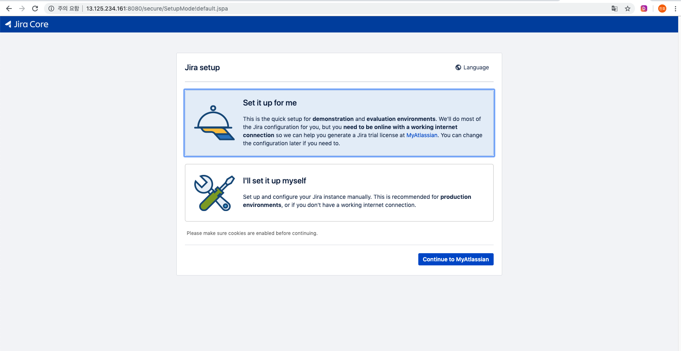
Jira 협업툴 설치하기
01
협업 툴 활용 A-Z
Notes:
그럼 설치 완료, 방금 설치한 서버의 경로를 통해서 지라가 설치 된것을 확인할 수 있습니다.
그리고 다음으로 넘기고!

Slide 25
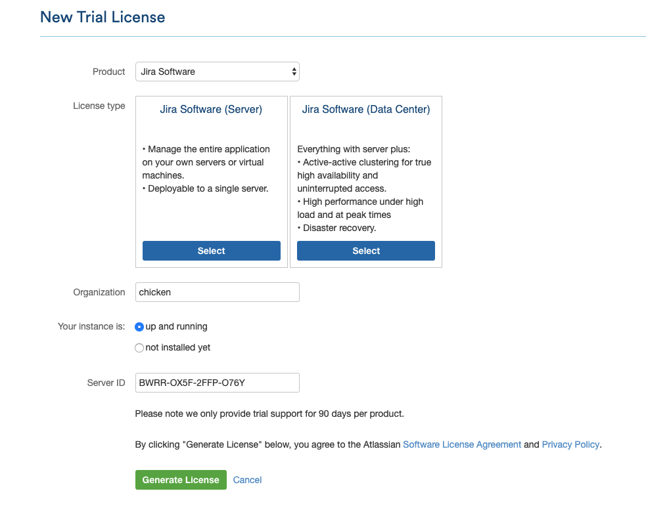
Jira 협업툴 설치하기
01
협업 툴 활용 A-Z
Notes:
새로운 트라이얼 라이센스를 클릭해서! Generate 라이센스를 클릭한 뒤 해당 정보를 기입하면
그럼 바로 사용가능하게 됩니다! 물론 유료로 구매하셨다면 해당 라이센스를 활용하면 되겠죠?!
이렇게 AWS 를 활용해서 도커를 활용해서 지라를 설치하는 과정을 한번해보았습니다. 어떠신가요?!
조금 도커가 쉬워졌을까요?!
다음 강의는 지라의 이슈이해하기 입니다

